Slide 1

Masterstudiengang
Allgemeine und Vergleichende Literaturwissenschaft
Orientierungstage
Wintersemester 2024/25
Studienfachberatung: David Wachter
& Clara Plantiko

Slide 2
Struktur und Aufbau der Universität
Aufbau des Master-Studiengangs
Studien- und Prüfungsordnung
Einführung in Campus Management,
Blackboard und Webex
Belegung und Anerkennung von
externen Veranstaltungen

Slide 3
Struktur und Aufbau der Universität

Slide 4
Freie Universität Berlin
Präsidium
Verwaltung
Finanzen
Lehre und Forschung
Fachbereich Philosophie-
und Geisteswissenschaften
Fachbereichs-verwaltung
Dekanat
Fachbereichsrat
Prüfungsausschuss
Frauenbeauftragte
Philosophie
Griechische u. Lateinische Philologie
Deutsche u. Niederländische Philologie
Romanische Philologie
Englische Philologie
Theaterwissenschaften
Prüfungsbüro
Allgemeine und Vergleichende Literaturwissenschaft
Peter Szondi-Institut
Fachschaft (FSI) AVL
Studienfachberatung AVL
ABV-Koordination

Slide 5
Freie Universität Berlin
Fachbereiche
Studierenden-Service
Immatrikulation
Exmatrikulation
Semesterbeitrag
Bewerbung
Fachwechsel
Beurlaubung
Erasmus/
Austauschprogramme
Studien- und Psychologische Beratung
Familienbüro
Beratung für Studierende mit Behinderung und chronischen Erkrankungen
Career Service
Biologie, Chemie, Pharmazie
Erziehungswissenschaft u. Psychologie
Geowissenschaften
Geschichts- u. Kulturwissenschaft
Mathematik u. Informatik
Philosophie u. Geisteswissenschaften
Physik
Politik u. Sozialwissenschaften
Biologie, Chemie, Rechtswissenschaft
Wirtschafts-wissenschaft
Sprachenzentrum
Zentralinstitute
Studierenden-parlament
John-F.-Kennedy-Institut
Lateinamerika-Institut
Asta
Osteuropa-Institut
Dahlem School of Education
Semesterticketbüro

Slide 6
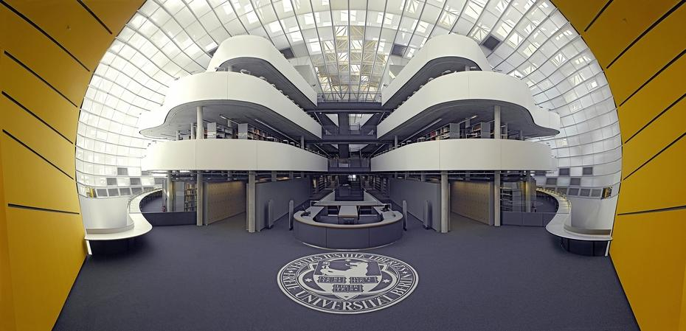
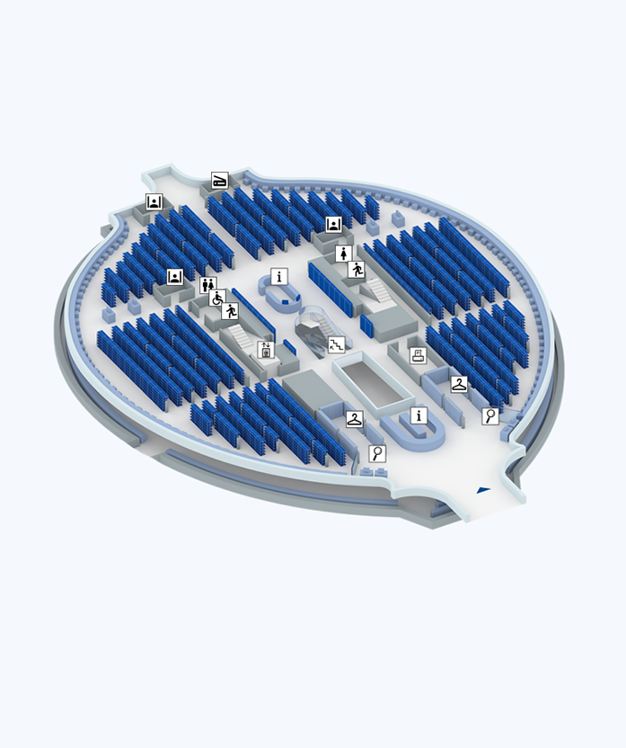
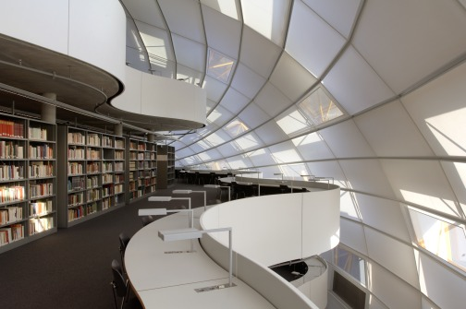
Eine beliebte Lernstätte: Die
Philologische Bibliothek der FU mit eigener AVL-Abteilung im EG

Slide 7
Aufbau des MA-Studiengangs
Allgemeine und Vergleichende Literaturwissenschaft

Slide 8
AVL Master
1. bis 3. Semester | Allgemeine Literaturtheorie 15 Leistungspunkte | Vergleichende Literaturgeschichte 15 Leistungspunkte | Exemplarische Lektüren 15 Leistungspunkte | Interdisziplinäre Literaturwissenschaft 15 Leistungspunkte
2. Semester | Projektplanung und -entwicklung 15 Leistungspunkte | Perspektiven der Forschung 15 Leistungspunkte |  | M4 Interdisziplinäre Literaturwissenschaft 15 LP
4. Semester |  | Masterarbeit ca. 24.000 Wörter 30 Leistungspunkte
Lehrveranstaltung 1
Lehrveranstaltung 2
Lehrveranstaltung 1
Lehrveranstaltung 2
Lehrveranstaltung 1
Lehrveranstaltung 2
Lehrveranstaltung 1
Lehrveranstaltung 2
Prüfungsleistung
Prüfungsleistung
Prüfungsleistung
Prüfungsleistung
Lehrveranstaltung 1
Lehrveranstaltung 2
Lehrveranstaltung 1
Lehrveranstaltung 2

Slide 9
Wahlmodul: Philologischer Schwerpunkt
Eines der Wahlpflichtmodule Vergleichende Literaturgeschichte oder Exemplarische Lektüren kann durch das Wahlmodul Philologischer Schwerpunkt (bestehend aus LV affiner Studiengänge) ersetzt werden

Slide 10
AVL als Masterstudiengang
Insgesamt müssen absolviert werden:
Sechs Module im Umfang von 15 Leistungspunkten
bestehend aus zwei Lehrveranstaltungen
+ einer benoteten Modulabschlussprüfung
Ausnahme: keine Modulabschlussprüfung in den Modulen Perspektiven der Forschung und Projektplanung und -entwicklugn
90 LP
Eine benotete Masterarbeit im Umfang von 30 Leistungspunkten
30 LP
120 LP

Slide 11
Studien- und Prüfungsordnung
WAS soll studiert werden (Inhalte, Veranstaltungstypen, Qualifikationsziele etc.)
WIE soll studiert werden (zeitlicher Umfang des Studiums, Art und Umfang der Prüfungen Bearbeitungszeit für Prüfungen)

Slide 12
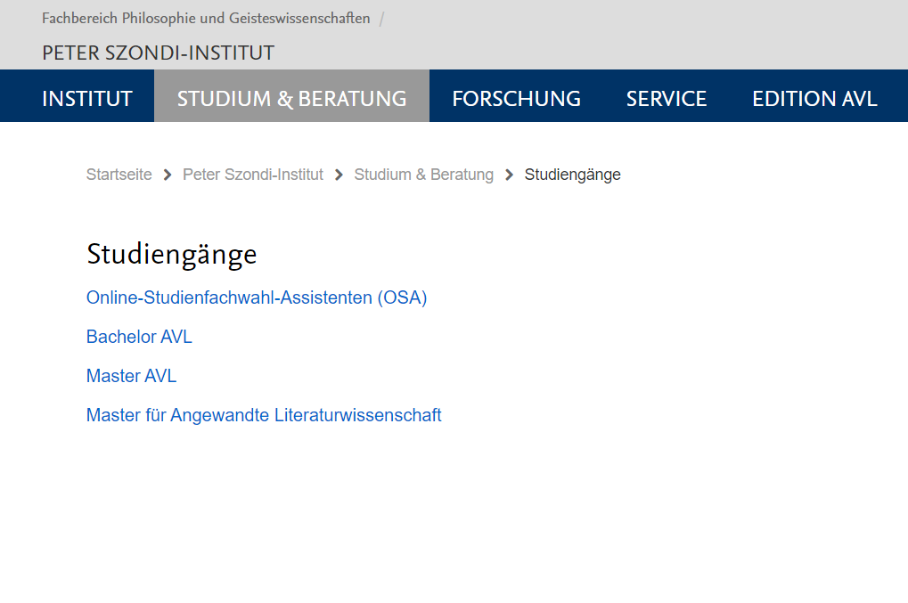
Wo findet man die Studien- und Prüfungs-ordnungen?
https://www.geisteswissenschaften.fu-berlin.de/we03/studium/Studiengaenge/bachelor-avl/index.html

Slide 13
Einführung in
Campus Management (CM), Blackboard und Webex

Slide 14
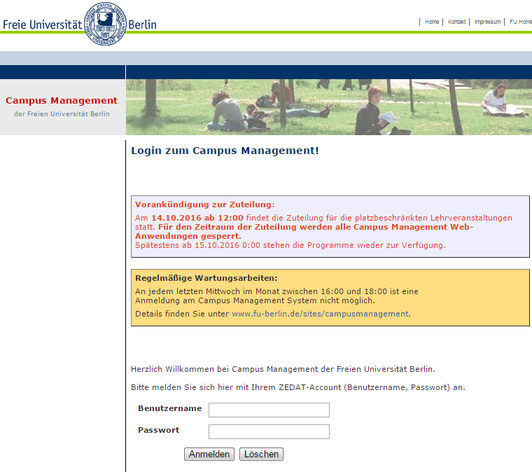
www.ecampus.fu-berlin.de

Slide 15
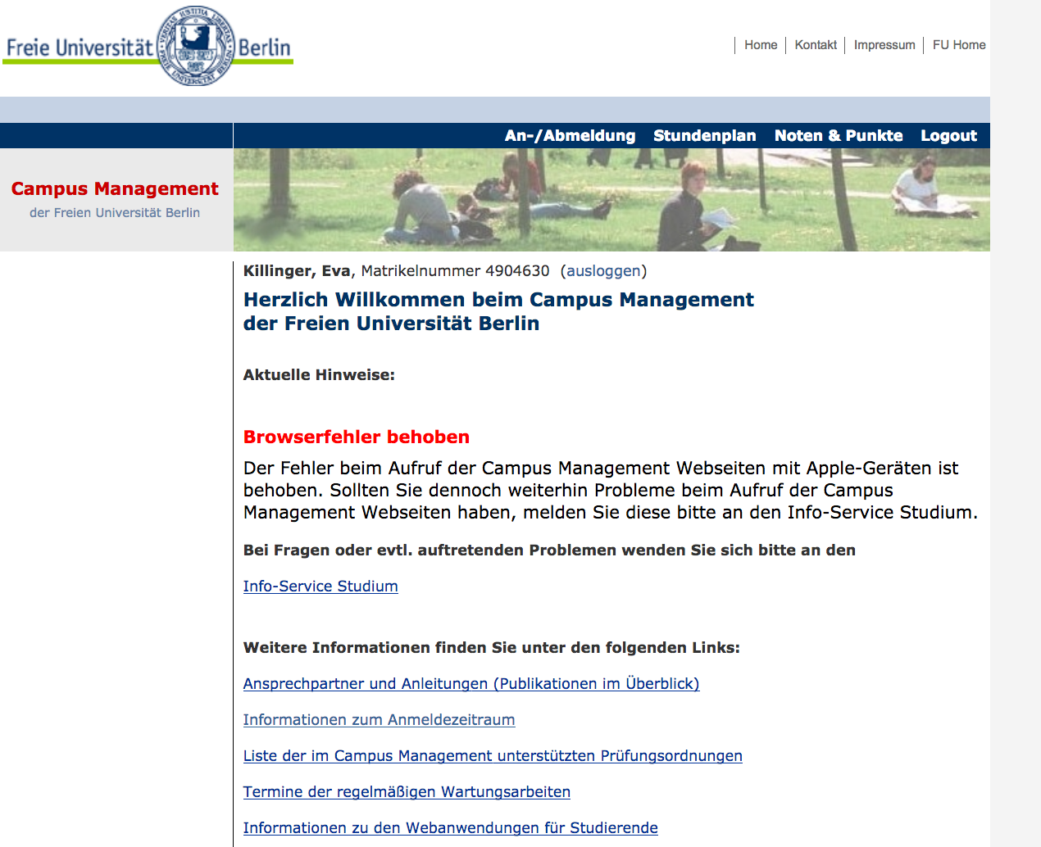

Slide 16
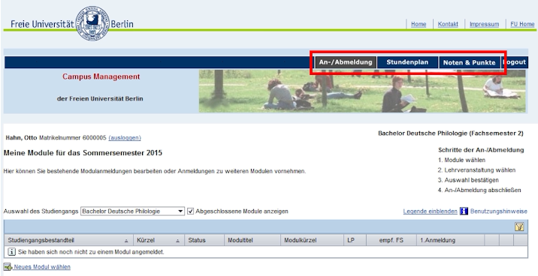
Die folgenden Beispielbilder sind Screenshots aus der Einführung in Campus Management der FU, abrufbar unter:
https://www.osa.fu-berlin.de/studieneinstieg/organisieren/lehrversantaltungen_anmeldung/index.html

Slide 17
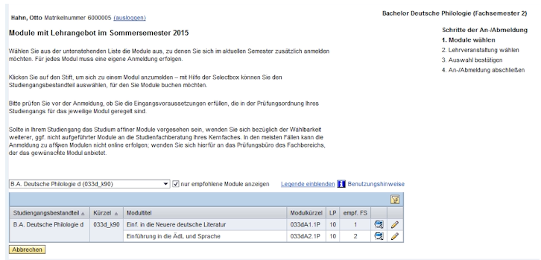
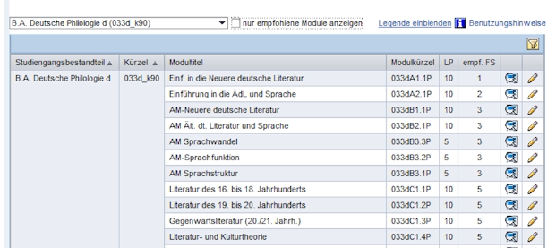

Slide 18
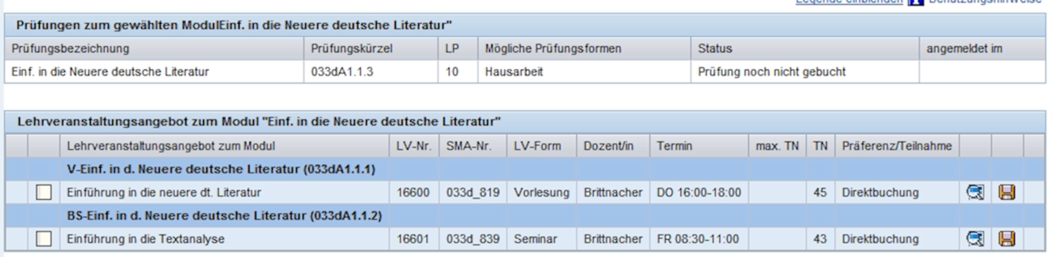
Direktbuchungen für Lehrveranstaltungen in AVL sind selten und normalerweise nur in Vorlesungen möglich

Slide 19
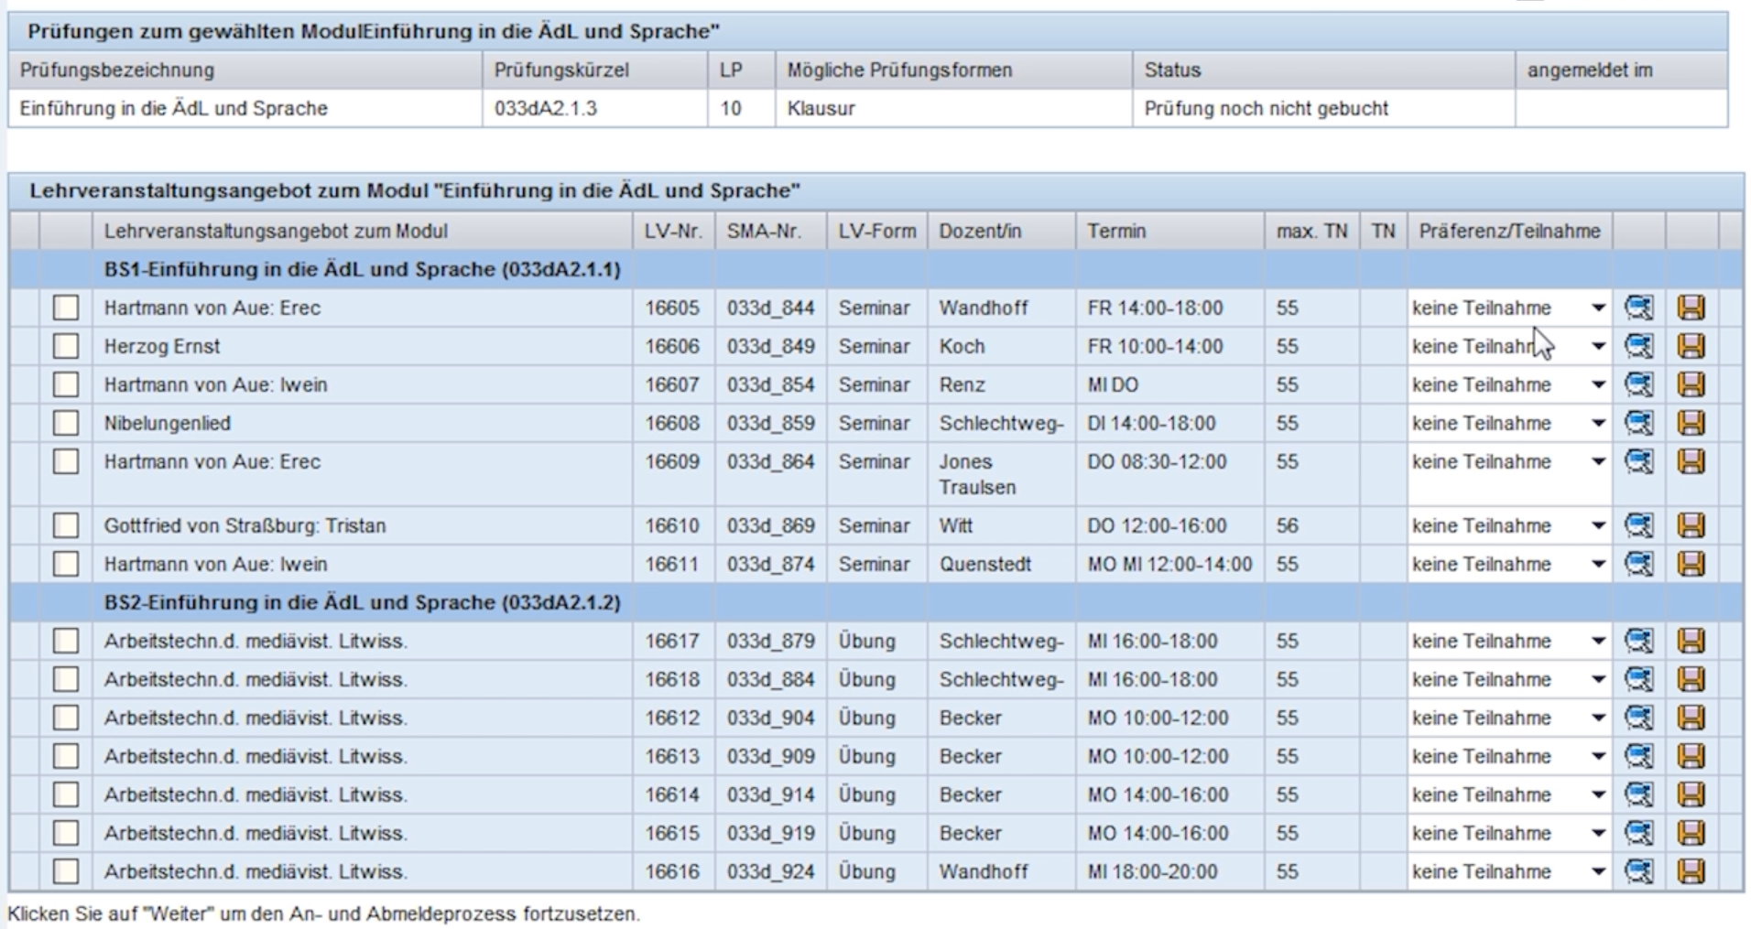
Die meisten AVL Veranstaltungen sind platzbeschränkt, weshalb
Präferenzen im Campus Management angegeben werden müssen:

Slide 20
Bei der Kursauswahl erscheinen in AVL jeweils
dieselben Lehrveranstaltung in allen Modulabschnitten:

Slide 21
Bsp. 1: Ich möchte in diesem Semester mein erstes Seminar im Modul M1 besuchen, deshalb vergebe ich im 1. Modulabschnitt so viele Präferenzen wie möglich und im 2. Modulabschnitt keine
Bsp. 2: Ich habe bereits ein Seminar in M3 absolviert und möchte in diesem Semester ein weiteres Seminar des Moduls besuchen, deshalb wähle ich im 2. Modulabschnitt so viele Präferenzen wie möglich aus und im 1. sowie im 3. Modulabschnitt keine
Bsp. 3: Ich möchte in Modul M4 in diesem Semester zwei Seminare besuchen, deshalb vergebe ich in beiden Modulabschnitten alle Präferenzen

Slide 22
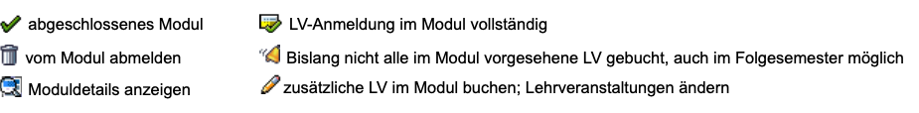
abgeschlossenes Modul =
aktive und regelmäßige Teilnahme in allen Lehrveranstaltungen durch Dozierende bestätigt + eine Note für die Modulabschlussprüfung ist eingetragen
Ausnahme: keine Modulabschlussprüfung in
Modul M5 Perspektiven der Forschung

Slide 23
Bei der Kursanmeldung für teilnahmeschränkte Veranstaltungen gilt:
Pro Lehrveranstaltung die belegt werden soll, müssen in jeweils einem Modulabschnitt möglichst alle Präferenzen vergeben werden
Die Präferenzen müssen vor dem Stichtag, an dem Campus Management die automatische Platzvergabe vornimmt, eingetragen sein (i.d.R. Freitag vor Vorlesungsbeginn)
Präferenzzeitraum 2024:
01.10. – 11.10., 12:00h!
Für Veranstaltungen ohne Teilnahmebeschränkung, die über die Direkt-buchung belegt werden, endet der Buchungszeitraum am 01.11., 24:00h!

Slide 24
Wollen Sie eine Lehrveranstaltung nicht weiter besuchen (egal ob teilnahmebeschränkt oder nicht), melden Sie bis zum Ende des CM-Anmeldezeitraums am 01.11., 24:00h wieder ab!
Danach ist eine Abmeldung nicht mehr möglich – Sie haben „Seminar-Leichen“ in CM
Andere Kommiliton:innen können sich so noch für frei gewordene Plätze in den Veranstaltungen anmelden!

Slide 25
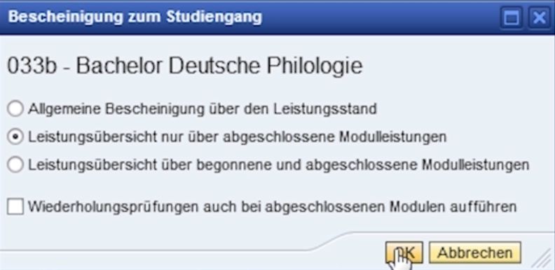
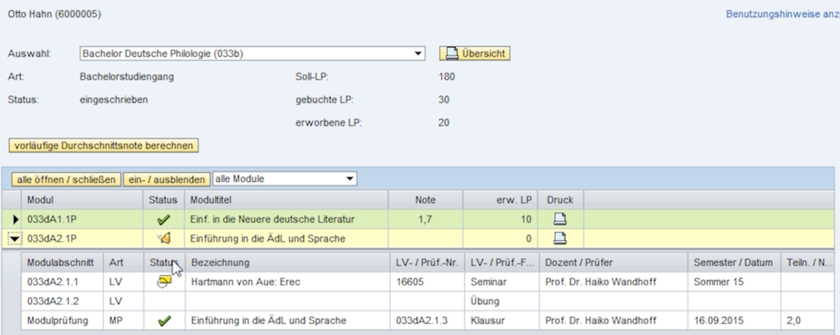
Leistungsübersichten im CM herunterladen:

Slide 26
Die Studienfachberatung hat keinen Zugriff auf Campus Management!
Bei auftretenden Problemen können Sie sich an den Technischen Support, den Info-Service Studium oder das Prüfungsbüro (Abt.1) wenden.

Slide 27
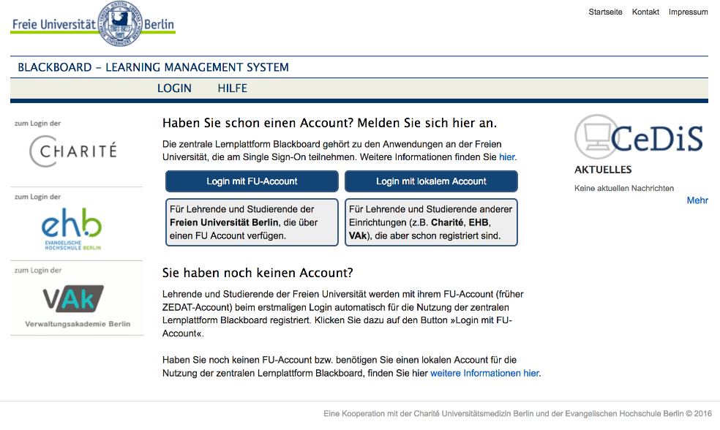
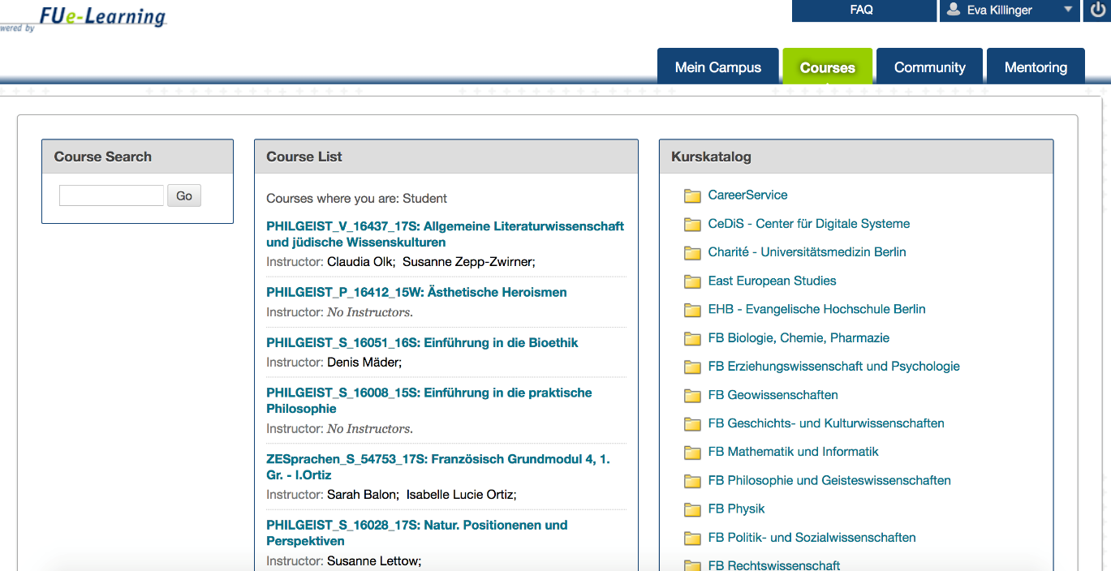
Lernplattform
Blackboard

Slide 28

Das Videokonferenz-Tool
Cisco Webex Meetings
Mit der Software Webex Meetings können sich FU-Angehörige digital treffen, um Lehrveranstaltungen, Gruppenarbeiten oder Sprechstunden abzuhalten.
Schauen Sie vor der ersten
Benutzung in das Wiki der FU
zum Thema Webex Meetings!

Slide 29
Belegung und Anerkennung von externen Veranstaltungen
Extern sind alle Veranstaltungen, die an anderen Instituten, Fachbereichen und Universitäten stattfinden und sich deshalb außerhalb der Zuordnung von Campus Management befinden.
Ebenfalls extern sind Veranstaltungen, die Sie in einem anderen als dem vorgesehenen Modul anrechnen möchten

Slide 30
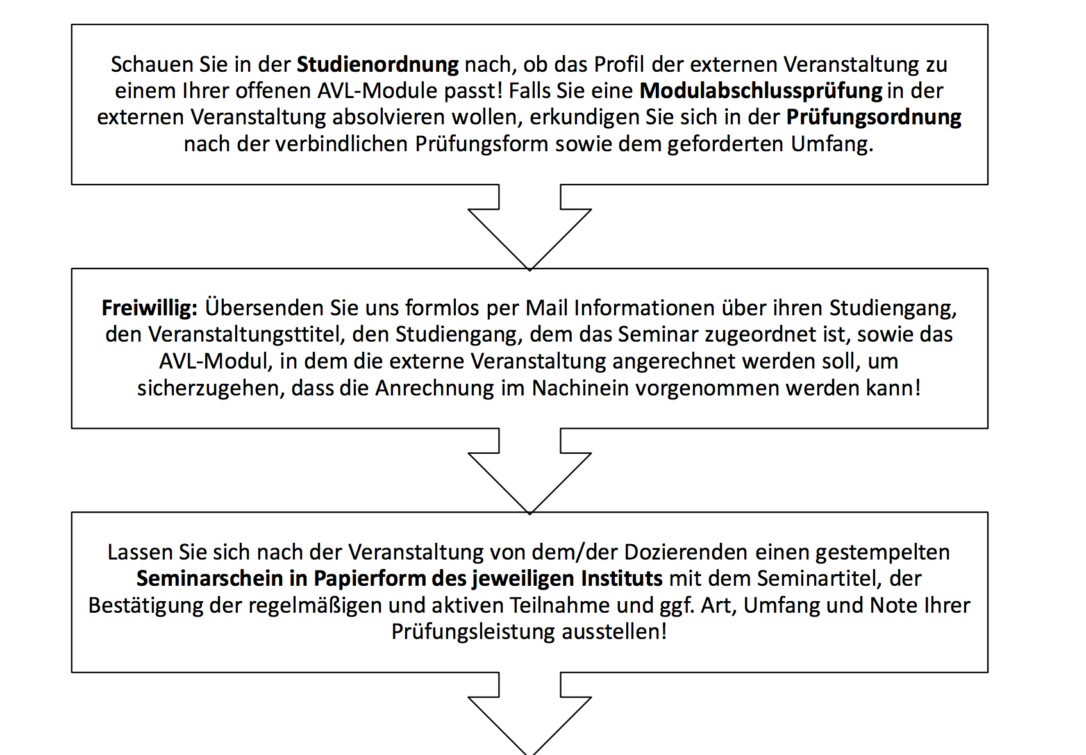

Slide 31
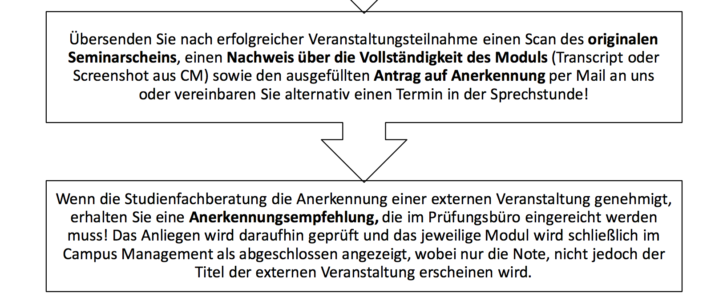

Slide 32
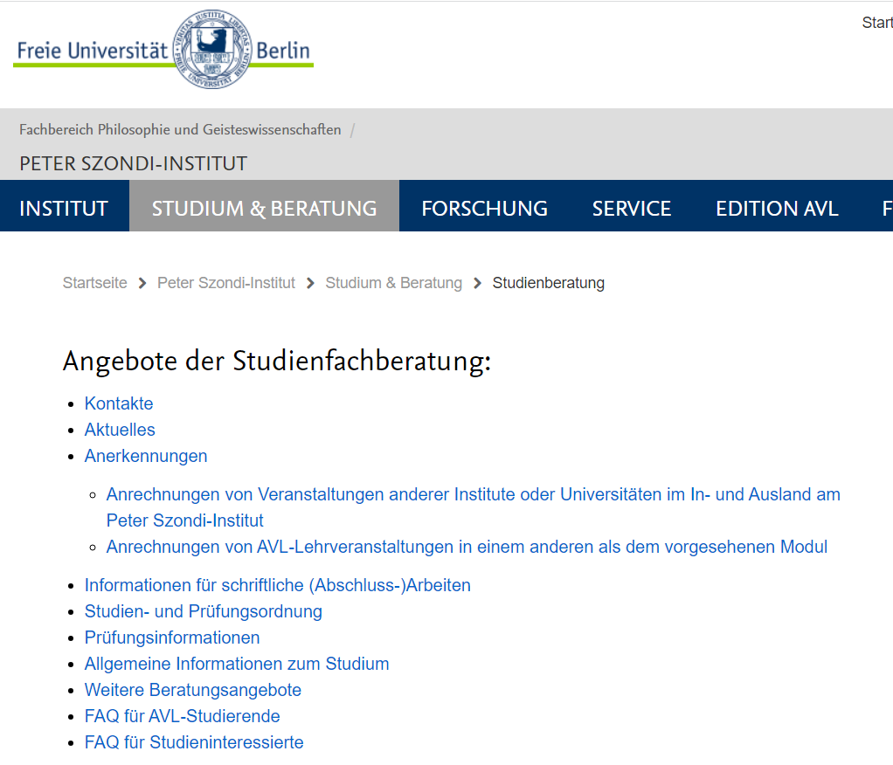
Wenn Sie Fragen haben, schreiben Sie uns einfach eine Mail: beratungavl@zedat.fu-berlin.de
Besuchen Sie auch das FAQ
für AVL-Studierende auf
der Institutswebseite:

Slide 33
Viel Spaß und Erfolg im Studium!

